Slide 1


《三角形中位线》配套练习

Slide 2
A、B两点被池塘隔开，如何才能知道它们之间的距离呢？
在AB外选一点C，连结AC和BC，并分别找出AC和BC的中点M、N，如果测得MN = 20m，那么A、B两点的距离是多少？为什么？
A
M
40
20
C
N
B

Slide 3
问题
A
如图1：在△ABC中，DE是中位线
（1）若∠ADE=60°，
则∠B= 度，为什么？
（2）若BC=8cm，
则DE= cm，为什么？
60
D
E
4
B
图1
C
B
如图2：在△ABC中，D、E、F分别
是各边中点
AB=6cm，AC=8cm，BC=10cm，
则△DEF的周长= cm
D
4
F
5
3
12
A
E
C
图2
Notes:
中位线定理的应用；（课本练习3 ） 巩固三角形中位线定理，并让学生初步体会到定理的用途。

Slide 4
求证三角形的一条中位线与第三边上的中线互相平分．
已知： 如图24．4．3所示，在△ABC中，AD＝DB，BE＝EC，AF＝FC．
求证： AE、DF互相平分．
证明 连结DE、EF．
∵ AD＝DB，BE＝EC，
∴ DE∥AC（三角形的中位线平行于第三边并且等于第三边的一半）．
同理EF∥AB．
∴四边形ADEF是平行四边形．
∴ AE、DF互相平分（平行四边形的对角线互相平分）．

Slide 5
如图24．4．4，△ABC中，D、E分别是边BC、AB的中点，AD、CE相交于G．
求证：
证明 :连结ED，
∵ D、E分别是边BC、AB的中点，
∴ DE∥AC，
（三角形的中位线平行于第三边并且等于第三边的一半），
∴ △ACG∽△DEG，
∴
∴

Slide 6
如图，在四边形ABCD中，E、F、G 、H 分别是AB、BC、CD、DA的中点。四边形EFGH是平行四边形吗？为什么？
A
H
E
D
B
G
F
C

Slide 7

变题1、若四边形ABCD从普通形状变成平行四边形，其它条件不变，则四边形EFGH的形状会变化吗？为什么？
A
H
D
E
G
B
C
F

Slide 8
变题2、若四边形ABCD从普通的四边形变成矩形，其它条件不变，则四边形EFGH的形状会变化吗？为什么？
H
A
D
E
G
B
C
F

Slide 9
变题3、若四边形ABCD从普通的四边形变成菱形，其它条件不变，则四边形EFGH的形状会有变化吗？为什么？
D
H
G
A
C
E
F
B

Slide 10
变题4、若四边形ABCD从普通四边形变成正方形，其它的条件不变，则四边形EFGH的形状会有变化吗？为什么？
H
A
D
E
G
B
C
F

Slide 11
练 习
1.顺次连接任意四边形的各边中点所得的四边形是_________
平行四边形
2 .顺次连接对角线相等的任意四边形的各 边中点所得的四边形是_________
3.顺次连接对角线互相垂直的任意四边形的各边中点所得的四边形是_________
菱 形
矩 形

Slide 12
拓展
如果在图24．4．4中，取AC的中点F，假设BF与AD交于G′，如图24.4.5，那么我们
同理有 ，所以
有 ，即两图中的点G与G′是重合的．
．
三角形三条边上的中线交于一点，这个点就是三角形的重心，重心与一边中点的连线
的长是对应中线长的

Slide 13
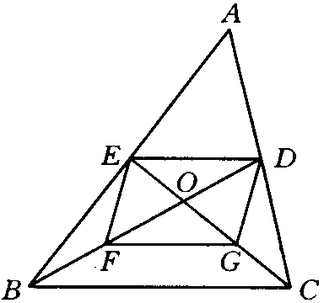
1．已知三角形三条中位线的比为3：5：6，三角形的周长是112cm，求三条中位线长。
2．如图所示，中，中线BD、CE相交于O，F、G分别为OB、OC的中点。
(1) 求证：四边形DEFG为平行四边形。
(2)若OD=3,CG=2,求BF及EG的长度。

Slide 14
中点三角形
概念：顺次连结三角形的各边中点所组成的三角形叫做中点三角形
结论1：
结论2：
结论3：
结论4：

Slide 15
如图,任意作一个四边形,并将其四边的中点依次连接起来,得到一个新的四边形,这个新四边形会是什么四边形?你能证明它吗？
D
H
A
G
E
B
C
F

Slide 16
中点四边形
概念：顺次连结四边形的各边中点所组成的四边形叫做中点四边形。
结论1：
结论2：
结论3：
结论4：

Slide 17
【例题】求证：顺次连结四边形四条边的中点，所得的四边形是平行四边形。
H
D
证明：
连结AC
A
∵AH=HD，CG=GD
G
E
∴HG//AC，HG= AC
（三角形中位线定理）
B
F
C
同理：
已知：在四边形ABCD中，E、F、G、H分别是AB、BC、CD、DA的中点。求证：四边形EFGH是平行四边形。
EF//AC，EF= AC
∴ EF//HG，
且EF=HG
所以四边形EFGH是平行四边形

Slide 18
例题的推广
求证：顺次连结矩形四条边中点，所得的四边形是菱形。
H
A
D
已知：在矩形ABCD中，E、F、G、H分别是AB、BC、CD、DA的中点。
求证：四边形EFGH是菱形。
E
G
B
C
证明：
F
连结AC、BD
同理：
EF= AC
∵AH=HD，CG=GD
HE= GF= BD
∴HG= AC
∵AC=BD
∴HG= EF=HE=GF
∴四边形EFGH是菱形

Slide 19
例题的推广
求证：顺次连结矩形四条边中点，所得的四边形是菱形。
H
A
D
已知：在矩形ABCD中，E、F、G、H分别是AB、BC、CD、DA的中点。
求证：四边形EFGH是菱形。
E
G
B
C
证明：
F
连结AC、BD
∴ EF//HG，且EF=HG
∵AH=HD，CG=GD
∴四边形EFGH是平行四边形
∴HG= AC ，HG//AC
同理：
EF= AC
，EF//AC
∵AC=BD
∴HG= EH
EH= BD
∴ EFGH是菱形

Slide 20
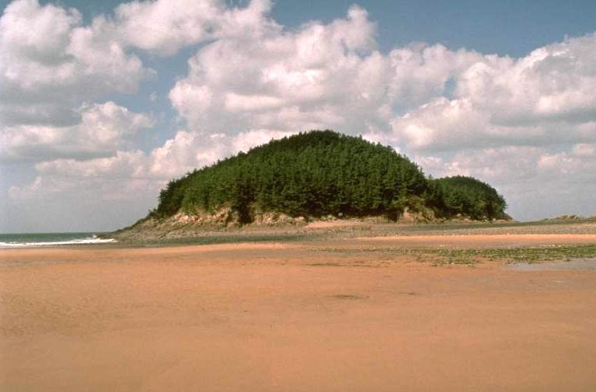
实际问题：
A、B两点被岛屿隔开，如何才能知道它们之间的距离呢？
A
B
N
M
C
解决方案
（1）在A、B外选一点C，连结A C和BC ;
（2）并分别找出A C和BC的中点M、N 。
（3）连结MN ，并测量MN的长度。
（4）因此MN是△ ABC的中位线，根据三角形中位线定理AB=2MN。

Slide 21
Ａ
提高练习：
Ｆ
3
Ｇ
（1） 如图，AF=FD=DB，
FG∥DE∥BC，PE=1.5。
则DP= ———，BC= ———。
4.5
1.5
Ｄ
Ｅ
Ｐ
Ｂ
9
Ｃ
（2）已知:△ABC三边长分别为a，b，c，它的三条中位线组成△DEF,△DEF的三条中位线又组成△HPN,则△ HPN的周长等于—————,为△ ABC周长的——, 面积为△ABC面积的——
A
D
H
E
P
N
B
C
F

Slide 22
3、证明线段倍分关系的方法常有三种：
A
（1）三角形中位线定理。
D
E
中点
中点
C
B
B
（2）直角三角形斜边上的中线等于斜边的一半。
D
中点
C
A
（3）直角三角形30⁰角所对的直角边等于斜边的一半。
B
C
30⁰
A

